Slide 1
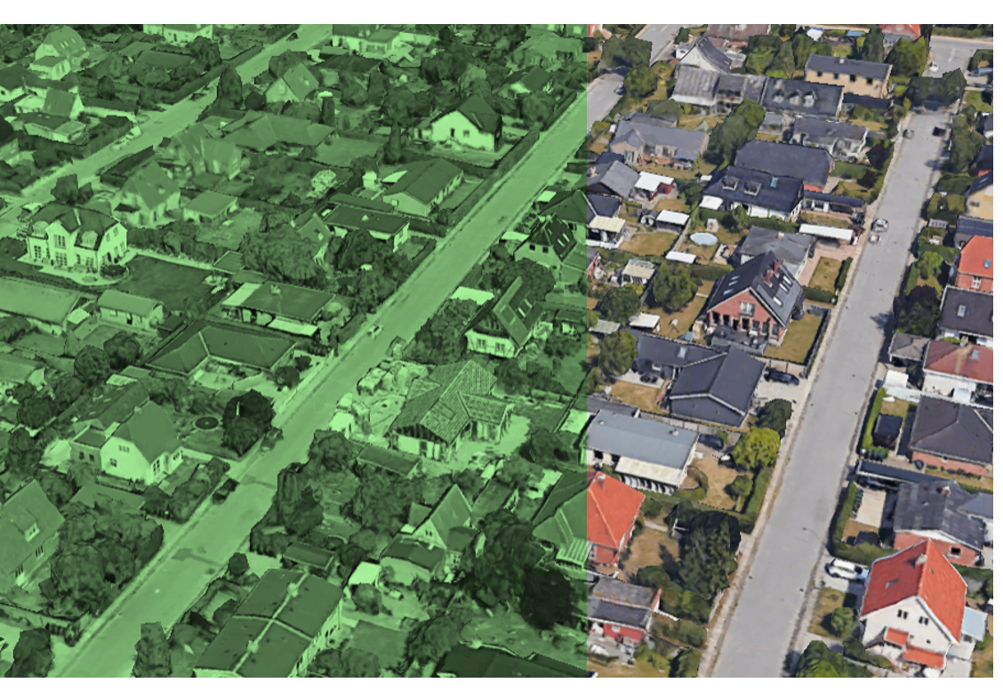
Klimahensyn i åben-lav boligområder
Agenda
Først nogle fakta
Inspiration til problemstillinger og projektideer
Oplagte temaer og eksempler
Samarbejde med forskere
SMIDT-JENSEN ::..

Slide 2
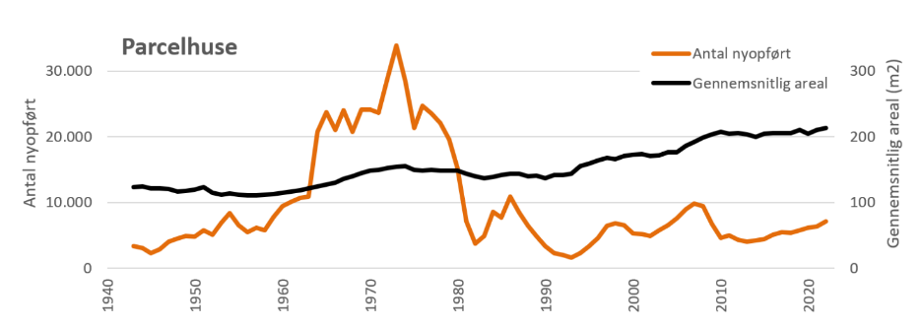
Først nogle fakta
Vi forventes at være ca. 274.000 flere i 2040.
Enfamiliehuse er den mest udbredte boligform i Danmark (der er 1,134 mio. parcelhuse som bebos af 3,8 mio. danskere).
45% af parcelhusene beboet af empty-nesters (820.000 empty nesters i 500.000 enfamiliehuse).
Årligt rives der 500.000 m2 bygningsareal ned i Danmark, heraf 150.000 m2 er enfamiliehuse (ca. 1100 årligt).
Kilder:
Jesper Ole Jensen (2025) Oplæg i netværket ”Kompakte, grønne byer”
Ministeriet for By, Bolig og Landdistrikter (2013) Fremtidens parcelhuskvarter.
Fertner, C., Smidt-Jensen, S. & G. Jørgensen (2023) Byfortætning i Danmark. Kbh. Universitet
SMIDT-JENSEN ::..

Slide 3
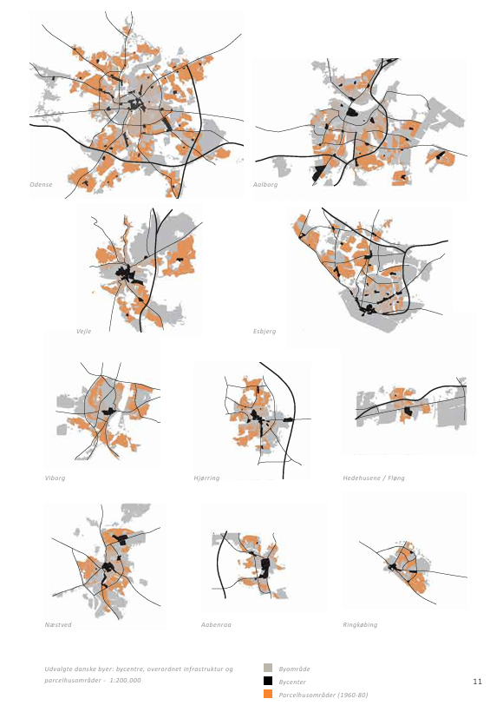
Først nogle fakta
Vi forventes at være ca. 274.000 flere i 2040.
Enfamiliehuse er den mest udbredte boligform i Danmark (der er 1,134 mio. parcelhuse som bebos af 3,8 mio. danskere).
45% af parcelhusene beboet af empty-nesters (820.000 empty nesters i 500.000 enfamiliehuse).
Årligt rives der 500.000 m2 bygningsareal ned i Danmark, heraf 150.000 m2 er enfamiliehuse (ca. 1100 årligt)
Parcelhuskvarterer udgør mellem 1/3 og ½ af byernes areal.
Kilder:
Jesper Ole Jensen (2025) Oplæg i netværket ”Kompakte, grønne byer”
Ministeriet for By, Bolig og Landdistrikter (2013) Fremtidens parcelhuskvarter.
Fertner, C., Smidt-Jensen, S. & G. Jørgensen (2023) Byfortætning i Danmark. Kbh. Universitet
SMIDT-JENSEN ::..

Slide 4
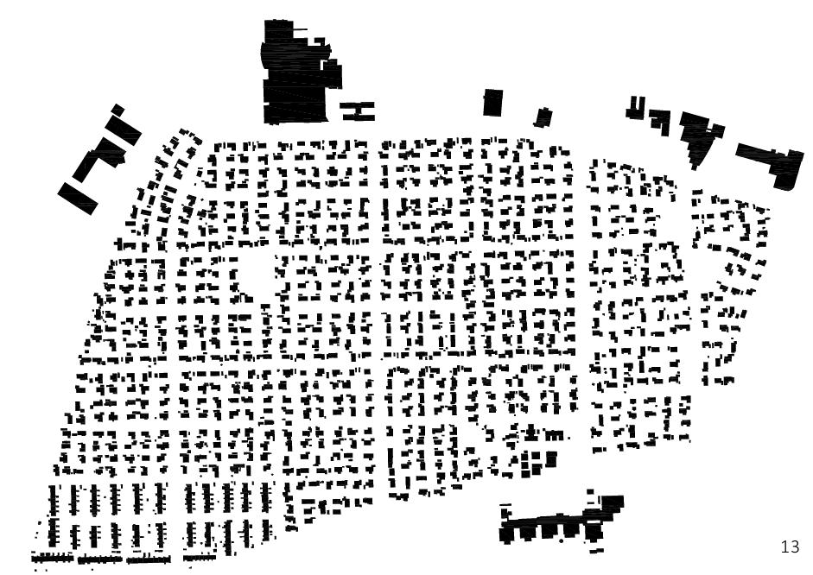
Skjoldhøjparken, Aarhus, Illustration fra Ministeriet for By, Bolig og Landdistrikter (2013) Fremtidens parcelhuskvarter.
Områdernes karakteristika
Grøn karakter (”havebyen”)
Frihed og selvbestemmelse
Store udstykninger, generisk udtryk
Rolige og trygge (brede) boligveje og godt naboskab
Bilafhængighed og stinet (fra 1970’erne og frem)
Bebyggelsesmæssig tæthed: 25-30%
Lav befolkningsmæssig tæthed
Ejerstruktur kan udfordre større omdannelser
Fleksibilitet, f.eks.om- og tilbygning
SMIDT-JENSEN ::..

Slide 5
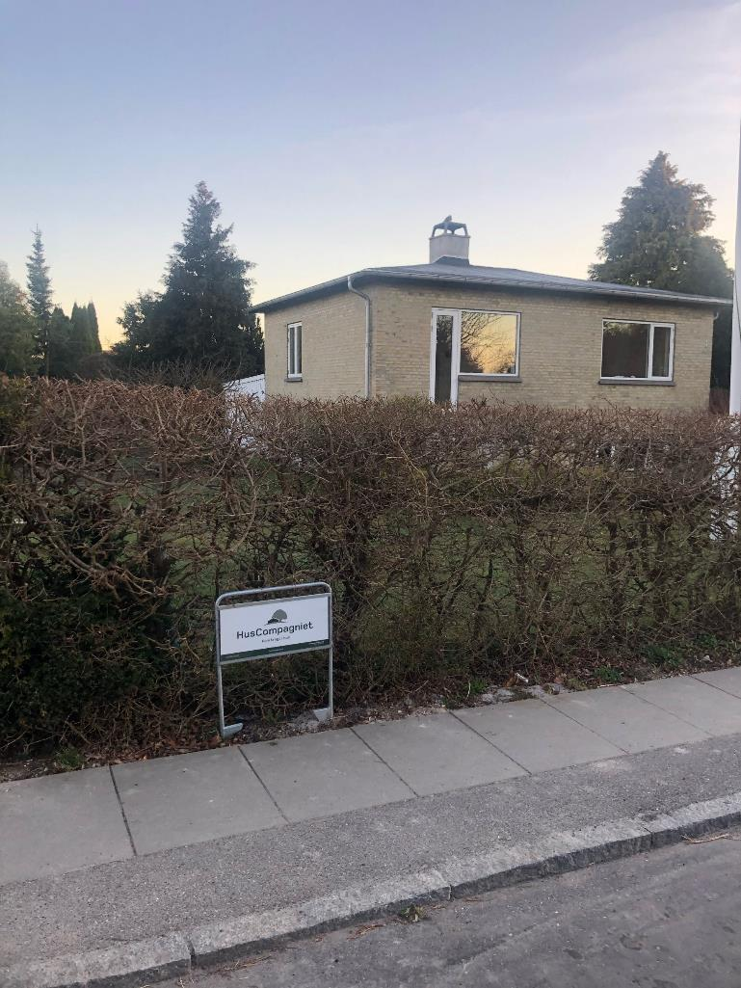
Udfordringer ift. CO2
Stigende riv-ned byg-nyt aktivitet
Stigende boligstørrelser og belægningsgrad
Risiko for ensomhed
Ikke ældre-egnet - bygget til kernefamilien, men i dag kun børn i 23% af husene
Langt til offentlig og privat service (sundhed, dagligvarer, kultur, motion, transport)
Udfordrende at vedligeholde og opgradere parcelhus som ældre
Billigt at bo i: Ringe motivation til flytning
Kilde: Jesper Ole Jensen (2025) Oplæg i netværket ”Kompakte, grønne byer”
SMIDT-JENSEN ::..
Foto: Louise Hebøll

Slide 6
Tættere og mindre
”Flere på mindre areal”
Fortætning, der skaber plads til flere (f.eks. i det stationsnære åben-lav boligområde)
Opdeling af enfamiliehuse til flerfamiliehuse i stedet for nedrivning (DelHus)
Bedre forbundet
”Åben op”
Hvordan åbnes det lukkede kvarter mere op? Nye forbindelser, bedre skiltning, belysning.
Forbedret offentlig transport
Klimahensyn i åben-lav boligområder
Mere fælles
”Fjern hækken”
Deling af arealer, på tværs af matrikelskel (haver, parkeringsarealer)
Nabofælleskaber – del haver, fællesaktiviteter
Fælles p-hus i stedet for parkering på egen grund?
Mere grønt
”Bevar hækken”
Byrumsstrategi
Gentænkning af forhaver
Træstrategi, bevar og dyrk flere træer og grønt, og hvilke sorter er bedst egnet ift. C02?
Biogene byggematerialer
SMIDT-JENSEN ::..
Notes:
Det er ikke godt endnu.

Slide 7
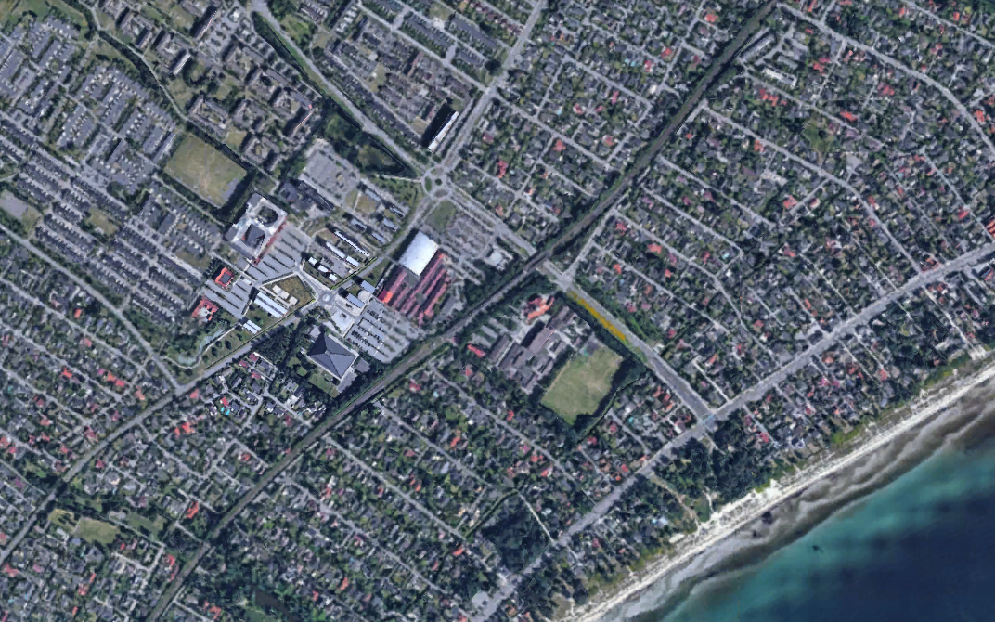
Tættere og mindre
Det stationsnære område
Hvilket potentiale er der for at øge befolkningstæthed i åben-lav områderne her?
Greve S-togsstation
SMIDT-JENSEN ::..

Slide 8
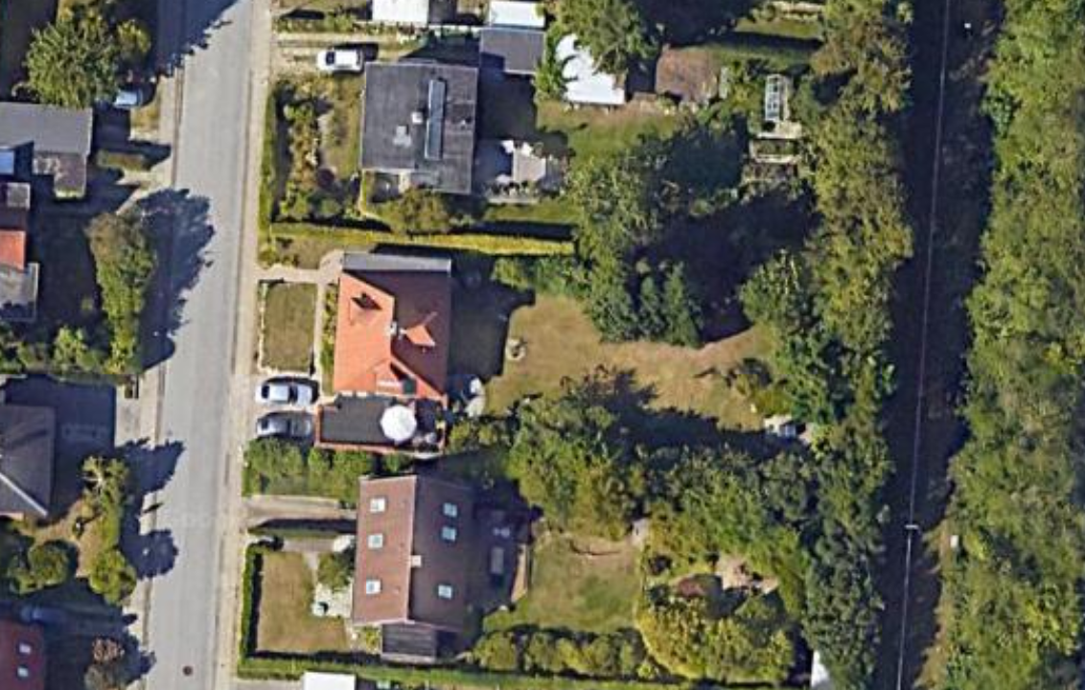
Tættere og mindre
Det stationsnære område
Er der grunde som kan deles op i to?
SMIDT-JENSEN ::..

Slide 9
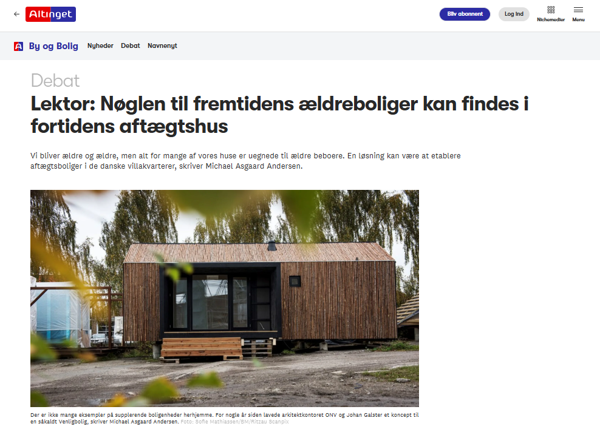
Tættere og mindre
Det stationsnære område
Er der plads til en ekstra bolig på grunden?
Skal aftægtsboligen genopfindes?
(-Michael Asgaard)
SMIDT-JENSEN ::..

Slide 10
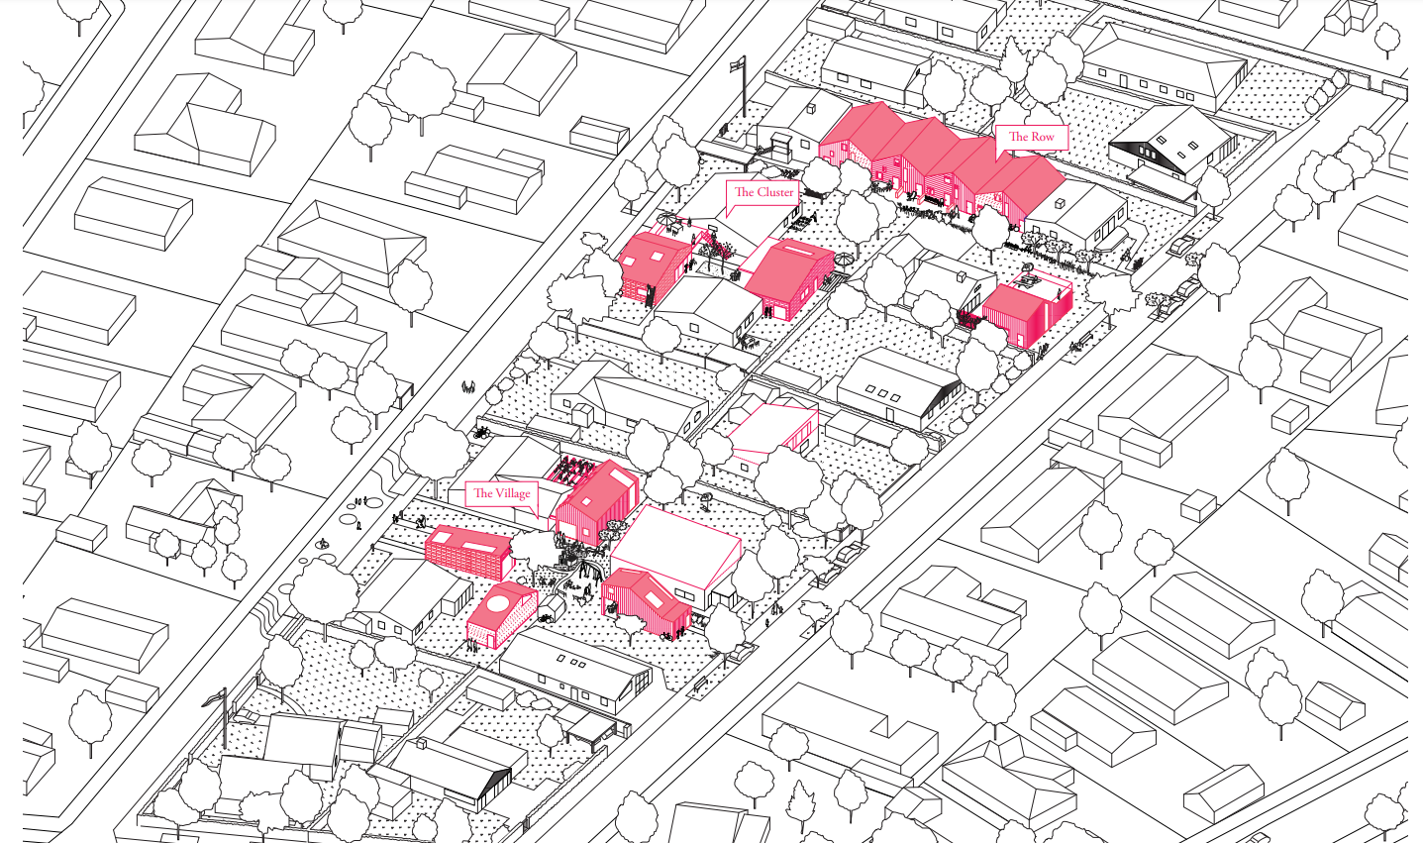
Tættere og mindre
Det stationsnære område
Er der plads til en ekstra bolig på grunden?
Skal aftægtsboligen genopfindes?
(-Michael Asgaard)
Hirsch, E. (2016) Re-housing Danish suburbia. Royal Academy of Fine Arts Copenhagen
SMIDT-JENSEN ::..

Slide 11
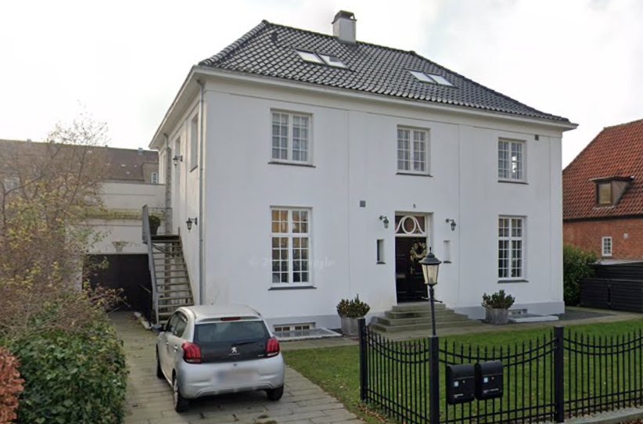
Tættere og mindre
Det stationsnære område
Kan der bygges opad eller indrettes en ekstra bolig under taget?
Er der inspiration at hente i de gamle villakvarterer?
SMIDT-JENSEN ::..

Slide 12
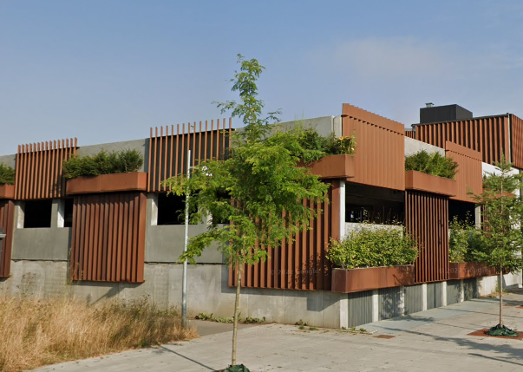
Tættere og mindre
Det stationsnære område
Hvor skal bilerne være, hvis der kommer flere beboere?
Kan bilerne parkeres i små p-huse som i tættere byområder, f.eks. Nærheden?
Eller på fælles p-pladser som i tæt-lav bebyggelserne?
SMIDT-JENSEN ::..

Slide 13
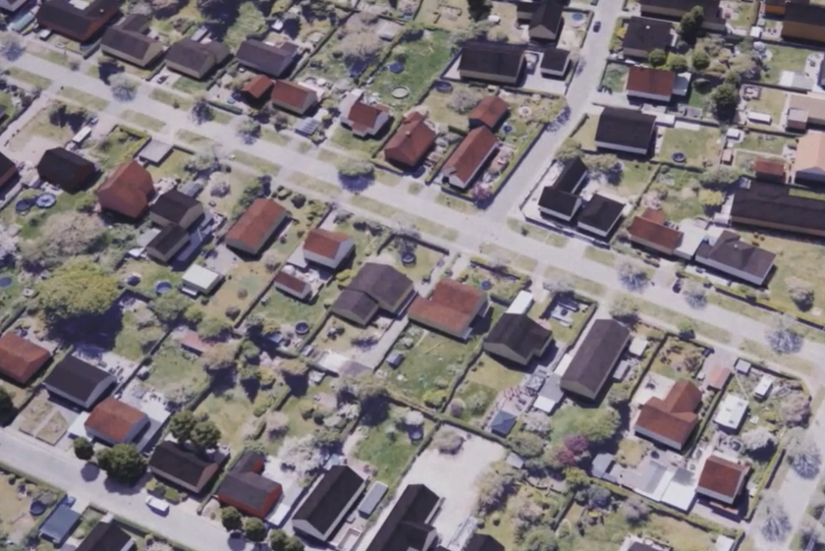
Mere grønt
Hvordan kan vi få mere ud af arealerne?
Hvordan giver vi plads til vandet?
Hvad kan vi få ud af at flytte lidt på hække og veje?
Og kan det blive anledning til at dele mere?
OS arkitekter, Fremtidens Forstad – Hvordan skal vi bo i 2050?
SMIDT-JENSEN ::..

Slide 14
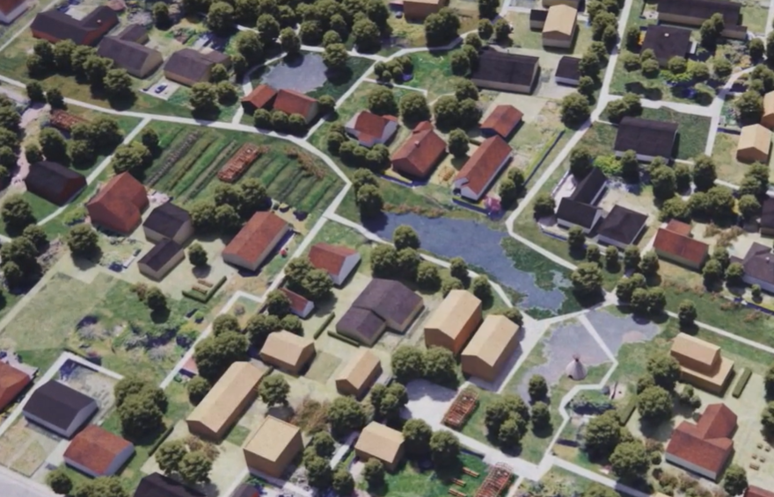
Mere grønt
Hvordan kan vi få mere ud af arealerne?
Hvordan giver vi plads til vandet?
Hvad kan vi få ud af at flytte lidt på hække og veje?
Og kan det blive anledning til at dele mere?
OS arkitekter, Fremtidens Forstad – Hvordan skal vi bo i 2050?
SMIDT-JENSEN ::..

Slide 15
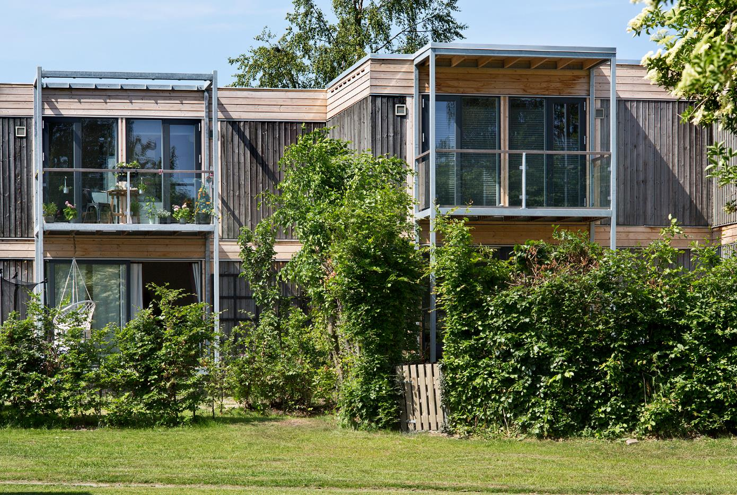
Mere grønt
Kan man reducere de private haver og lade mere være fælles med inspiration fra rækkehusbebyggelser som Cowboybyen?
SMIDT-JENSEN ::..

Slide 16
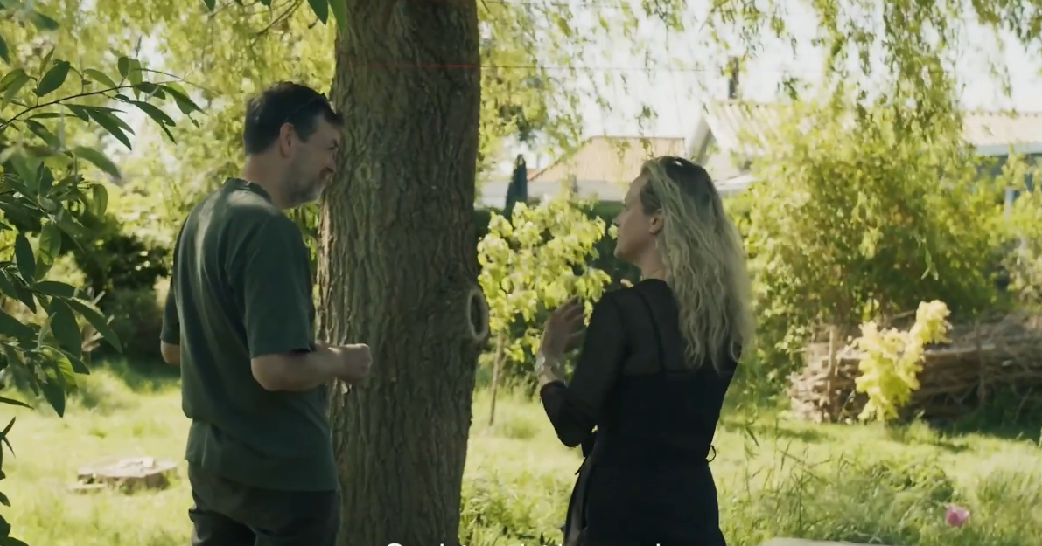
Mere grønt
SMIDT-JENSEN ::..

Slide 17
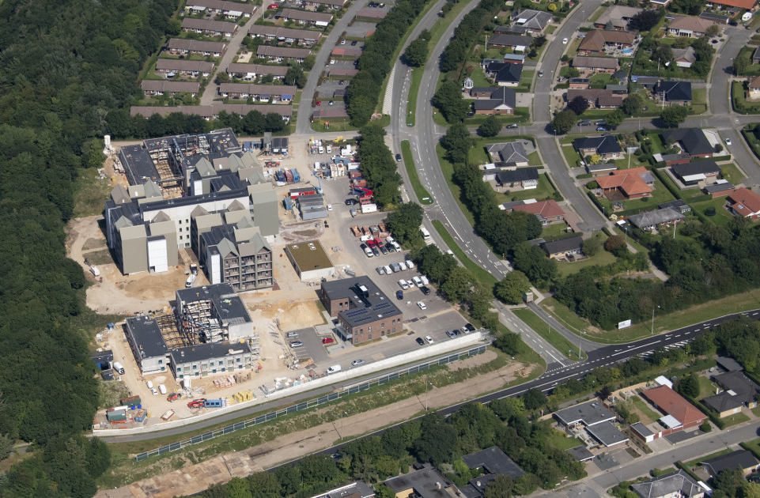
Mere fælles
Hvordan holdes der på seniorerne, samtidig med at der kommer børnefamilier ind?
Hvordan kan boligrotation kobles til CO2-reduktion?
SMIDT-JENSEN ::..

Slide 18
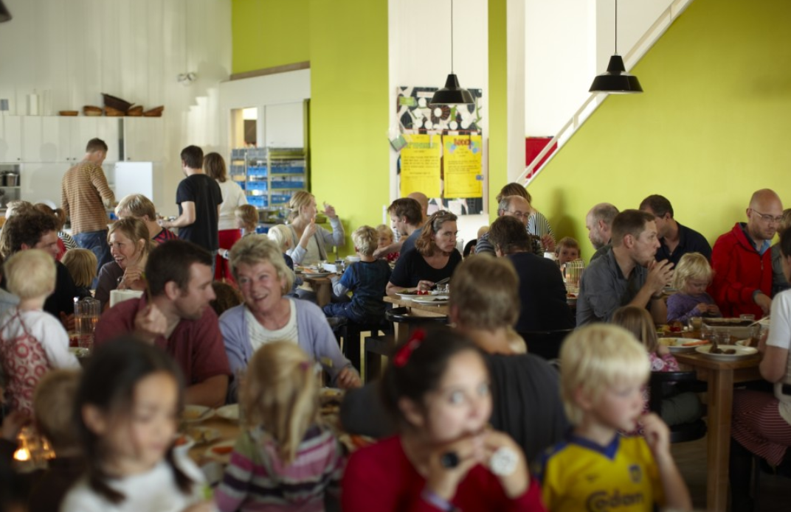
Mere fælles
Kan et fælleshus fungere i et villakvarter?
(- Lange Eng)
Og hvad med et dele-gæsteværelse, værksted, systue, garage eller legerum?
Hvilke dele-faciliteter, som vi arbejder med i andre typer af bebyggelser, kan indpasses i parcelhuskvarteret?
Permatopia
Balancen
Havtorn
SMIDT-JENSEN ::..

Slide 19
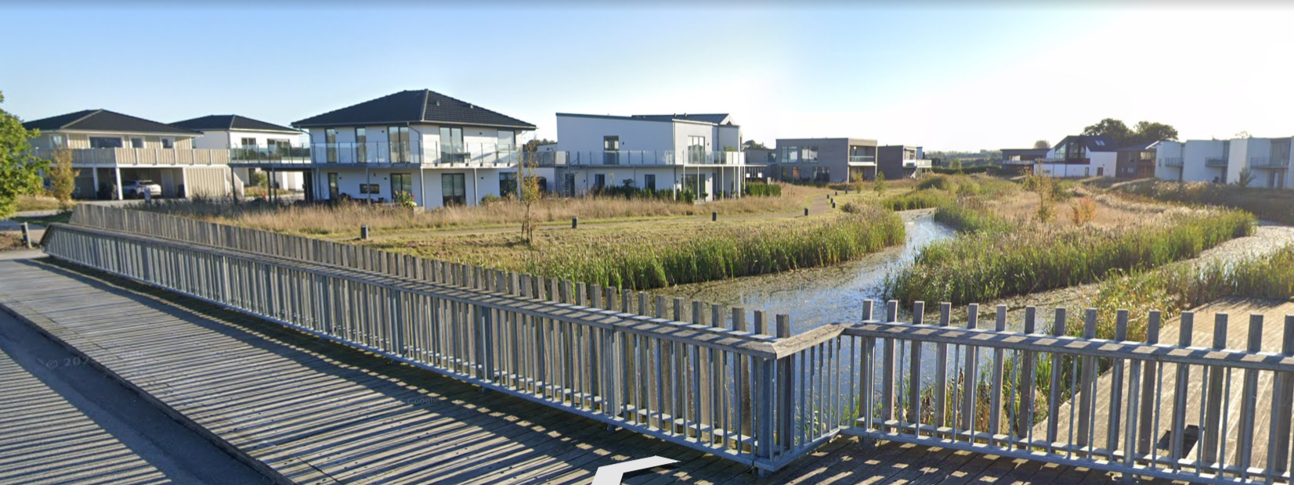
Hvad kan vi lære af nyanlagte åben-lav områder?
Deltakvarteret, Frederikssund
SMIDT-JENSEN ::..

Slide 20
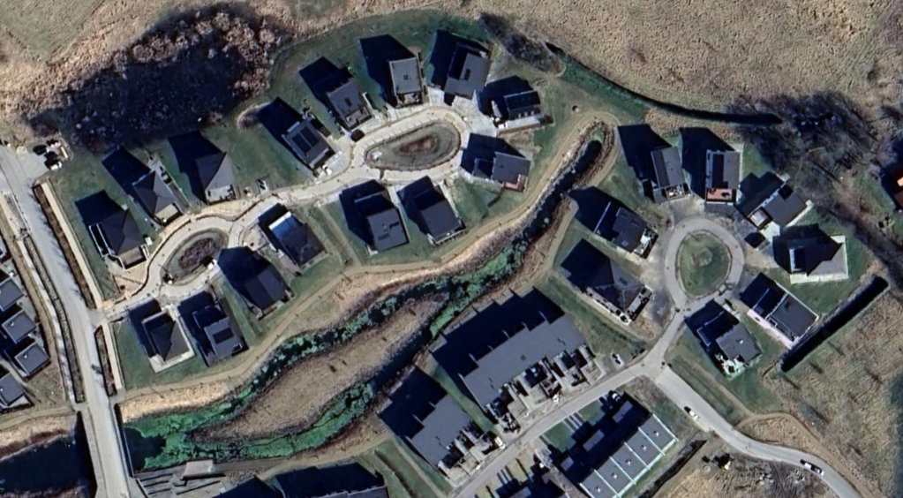
SMIDT-JENSEN ::..

Slide 21
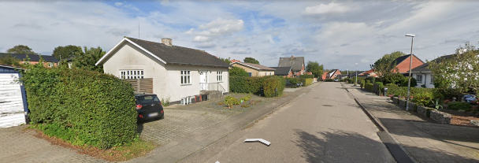
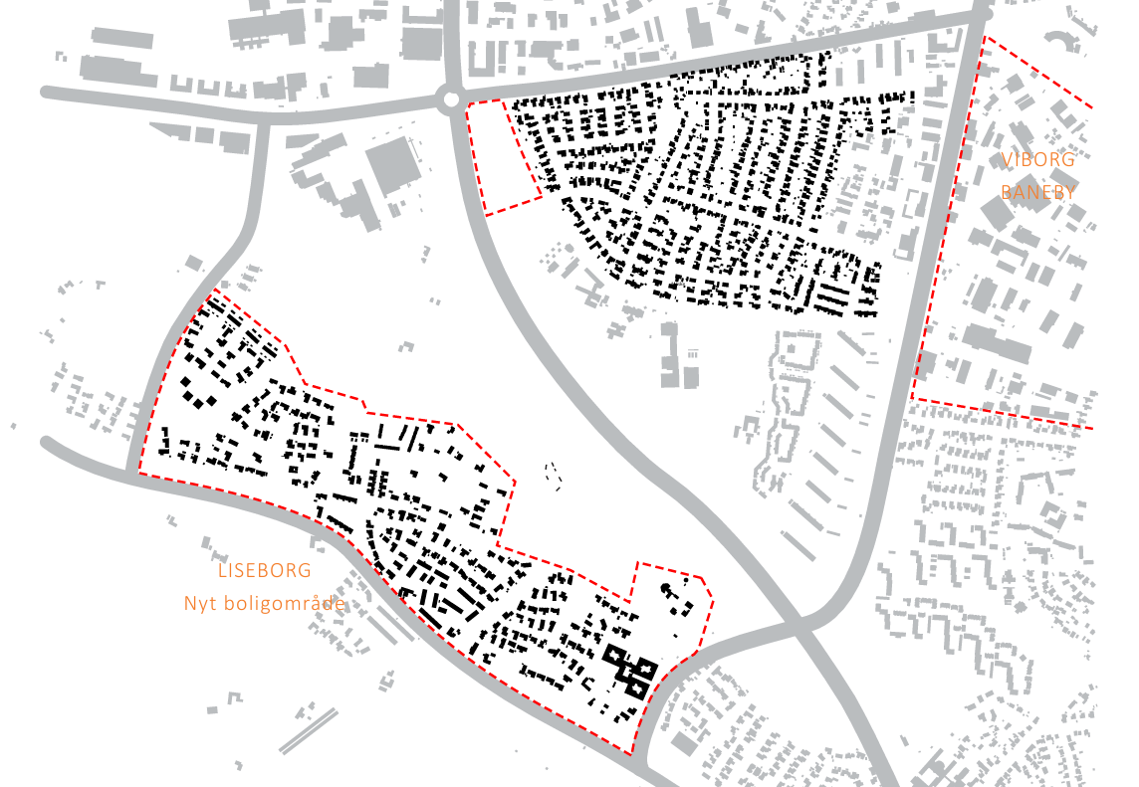
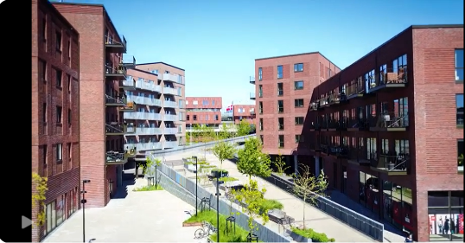
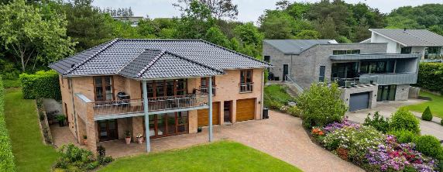
Fuglebakken
Bystrategisk
Hvad betyder nye udlæg for incitamenter til omdannelse?
Hvordan hænger det bystrategisk sammen?
Viborg Baneby
Liseborg
SMIDT-JENSEN ::..
Illustration i baggrunden fra Ministeriet for By, Bolig og Landdistrikter (2013) Fremtidens parcelhuskvarter.

Slide 22
Ministeriet for By, Bolig og Landdistrikter (2013) Fremtidens parcelhuskvarter.
Potentialekortlægning
(restrummelighed)
Planlagt tæthed
Udnytttet tæthed
SMIDT-JENSEN ::..

Slide 23
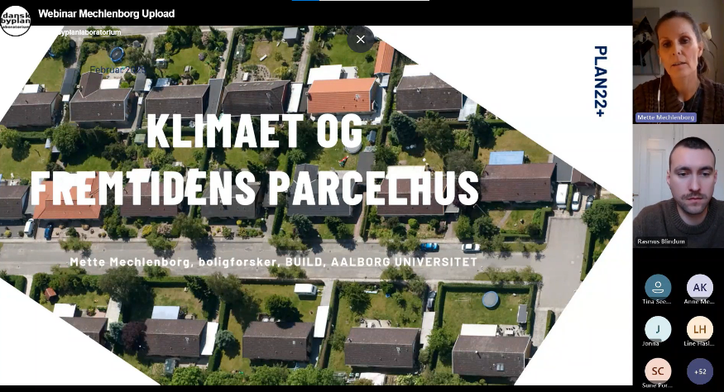
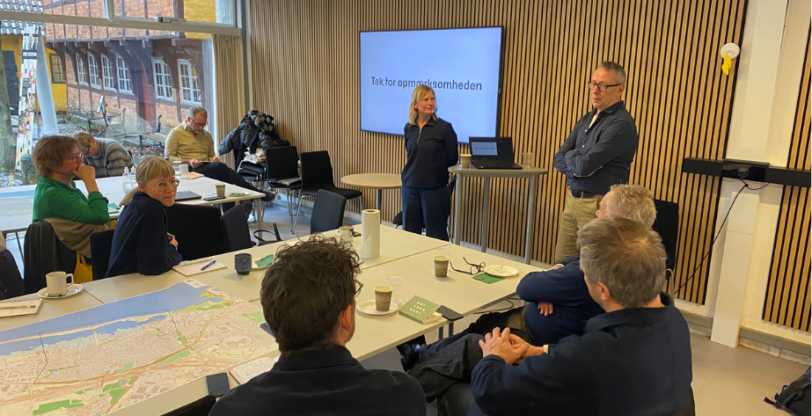
Samarbejde med forskere
Vil gerne med tidligt
Input og sparring
Følge projekterne
SMIDT-JENSEN ::..
Notes:
Mere end inspiration -

Slide 24
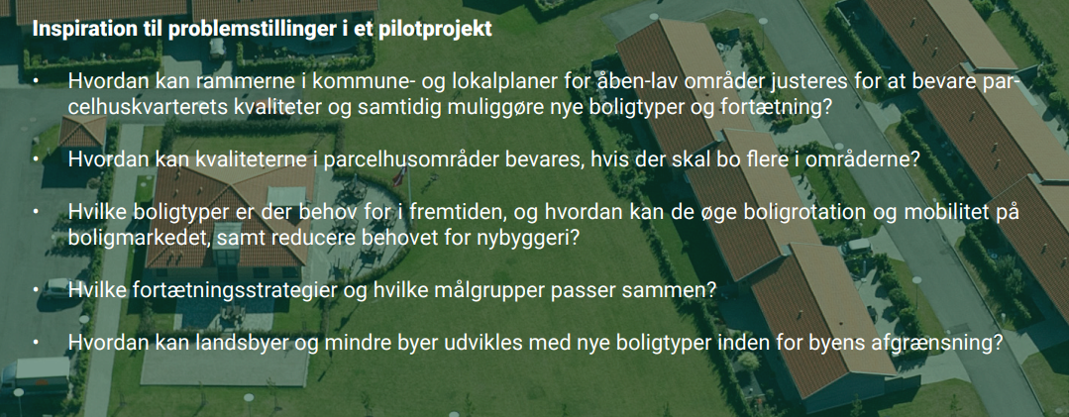
Opsummering
SMIDT-JENSEN ::..

Slide 25
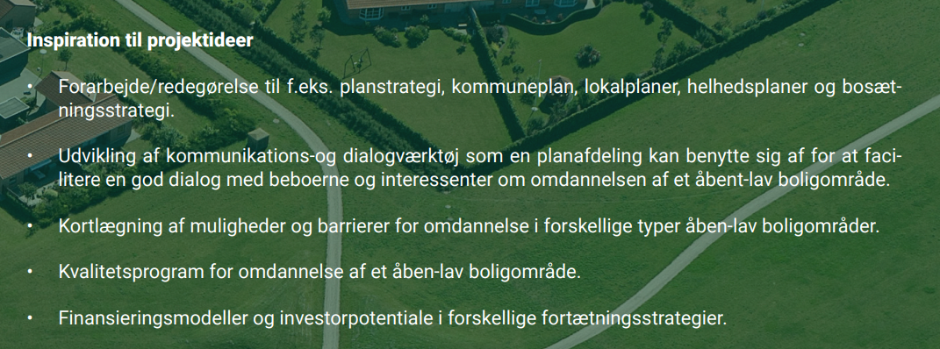
Opsummering
SMIDT-JENSEN ::..

Slide 26
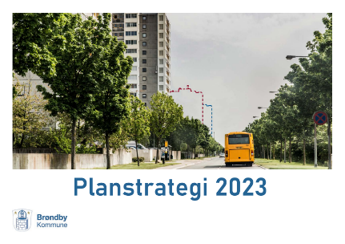
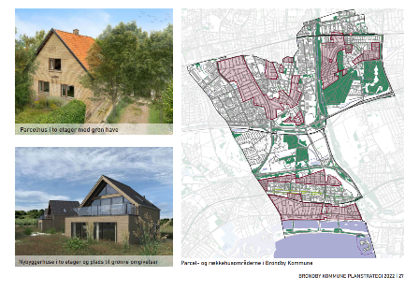
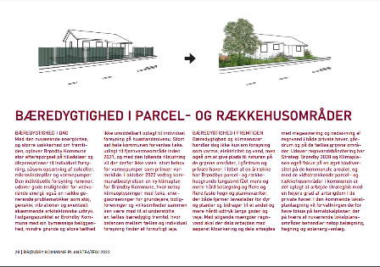
Opsummering
Eksempel
Input til strategi
Operationalisering af strategi
Forarbejde
F.eks. dialogværktøj
SMIDT-JENSEN ::..

